Slide 1


电力站房物联网管理方案
——物联网为传统行业赋能，让传统产品更加智能
广州通微智慧科技有限公司

Slide 2

一、需求分析

Slide 3

电力站房需求分析
被遗忘的信息孤岛
无环境监测
无空调节能控制
经常忘记关灯
站房管理问题
SF6泄漏无探测
视频无智能
无远程管理

Slide 4
需求整理
数据应用
安全情况趋势，火灾预警
变被动防范为主动安全
设备运行分析，异常预警及告警
大数据分析，为未来的建设提供依据
数据表现
数据图表
3D可视化
数据大屏
运行报告
可燃气体浓度探测，主要是甲烷、一氧化碳
温湿度，烟雾探测
告警声光提醒，新风联动
大数据采集，为趋势分析提供依据
数据采集

Slide 5
二、方案实现及技术特点

Slide 6
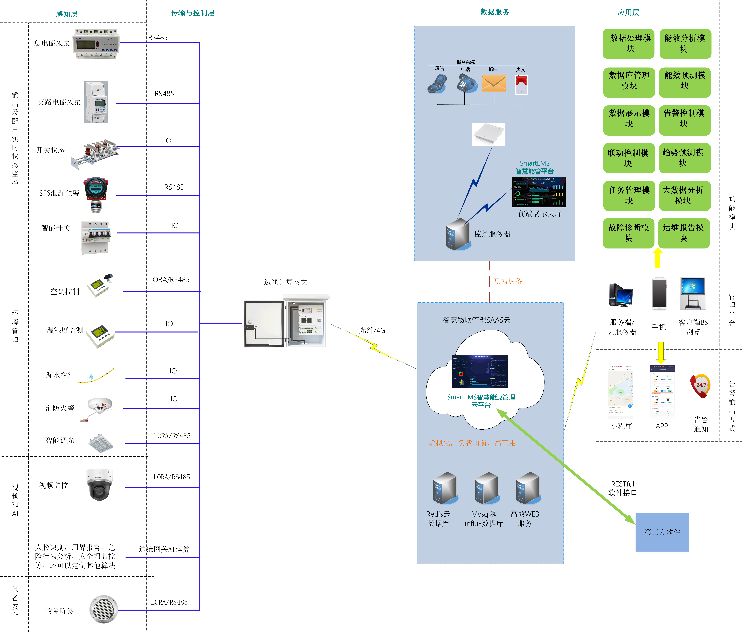
站内架构图

Slide 7
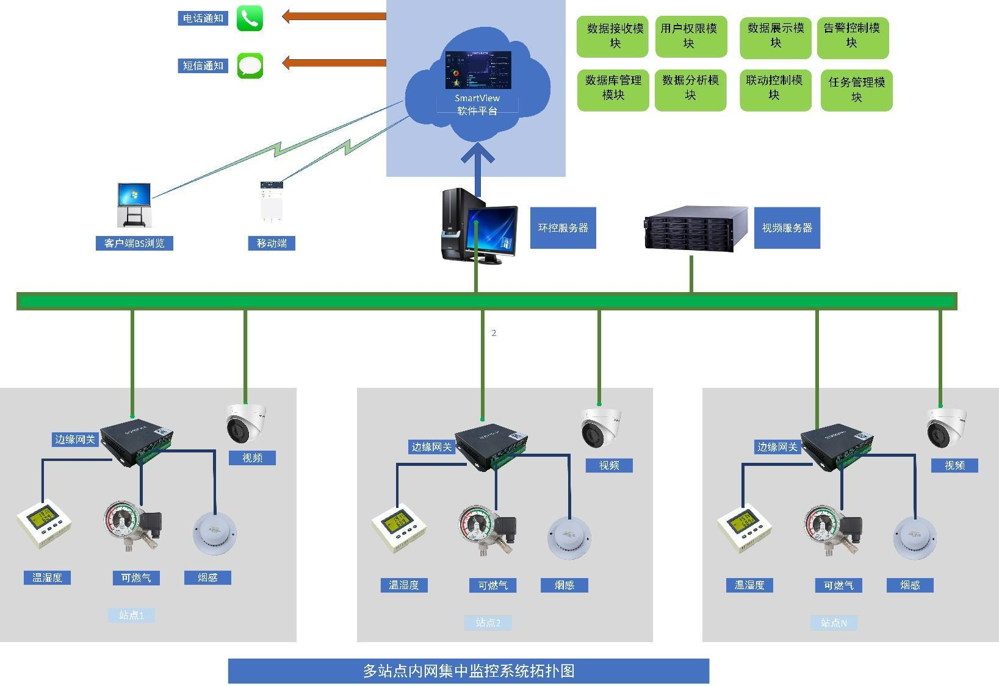
整体系统架构图

Slide 8
单站点监测内容
SF6浓度联动新风
告警时联动声光报警
温度异常联动空调
行为异常时喊话提醒
数据上报软件
联动
温湿度，漏水，消防等环境
SF6浓度监测，泄漏报警
站房内负载输出状态
智慧用电监测
实时视频，门禁
AI运算，非法行为报警
监测

Slide 9
方案的显著特点
1、以边缘网关为采集和处理核心，大大降低对服务器和网络的依赖和压力，增强可靠性
2、围绕数据采集和应用，数据采集为基础，稳定、完整为原则
3、可采用3D可视化等多样化的数据展现方式，提升数据的表现力，力争简洁和直观
4、持续不断地数据挖掘，能耗趋势分析和预测，为客户提供能效优化的重点设备和方向
5、站房数据的持续采集及应用，将为系统运行状况评估提供坚实的数据支持，同时给出优化建议
6、站房远程运管系统将大大提升运维水平，提升整个能源企业的可靠性和效率，降低运维成本
7、具有良好的经济效益，一次性投入，长期收益
8、在数据为王的新时代，系统采集的环境监测数据，未来将成为矿区的重要数字资产

Slide 10
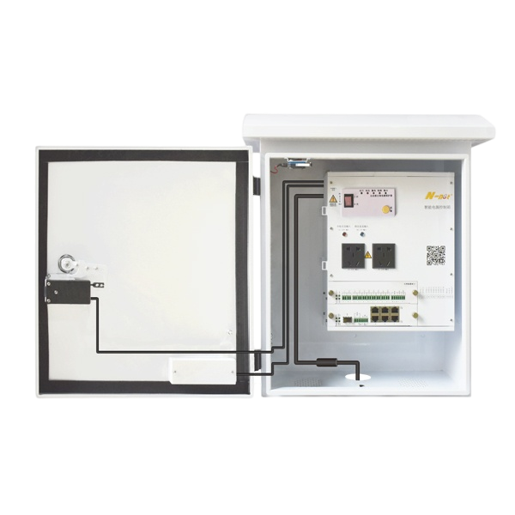
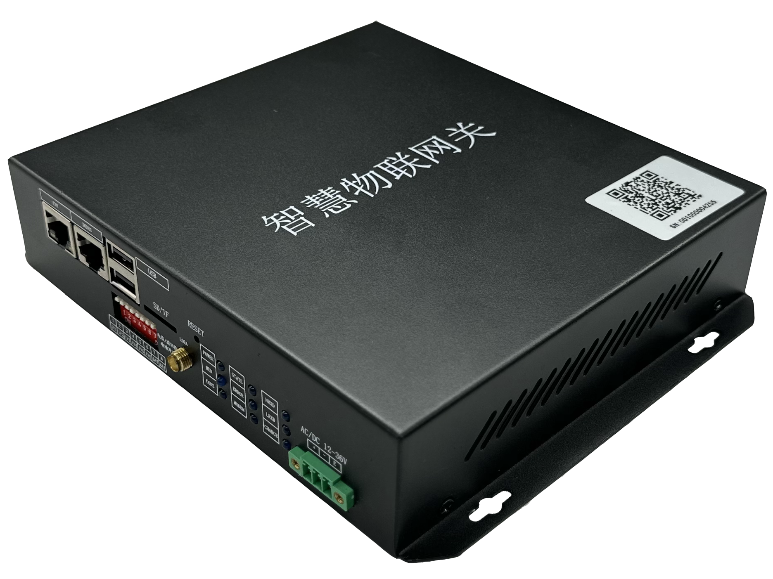
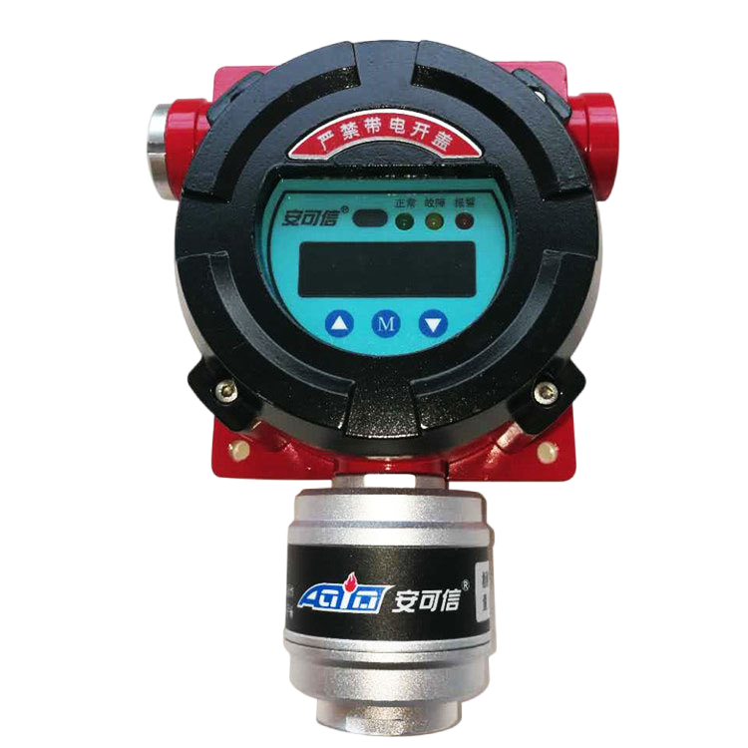
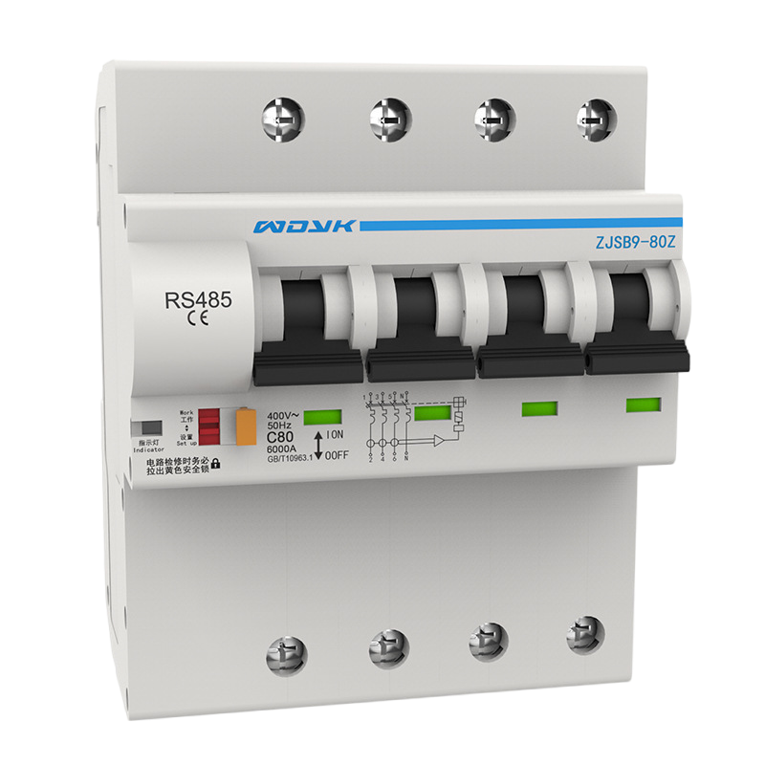
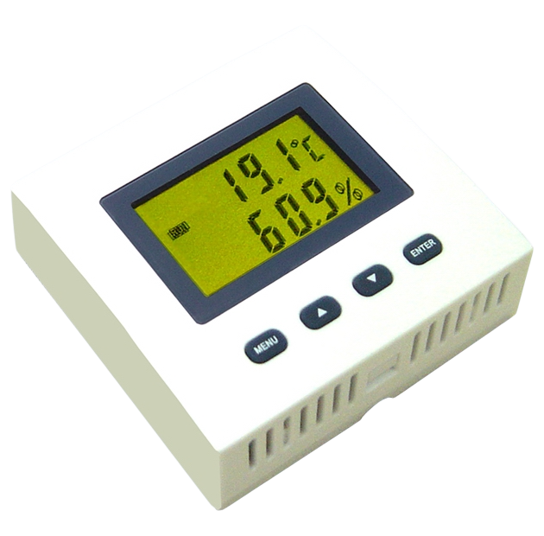
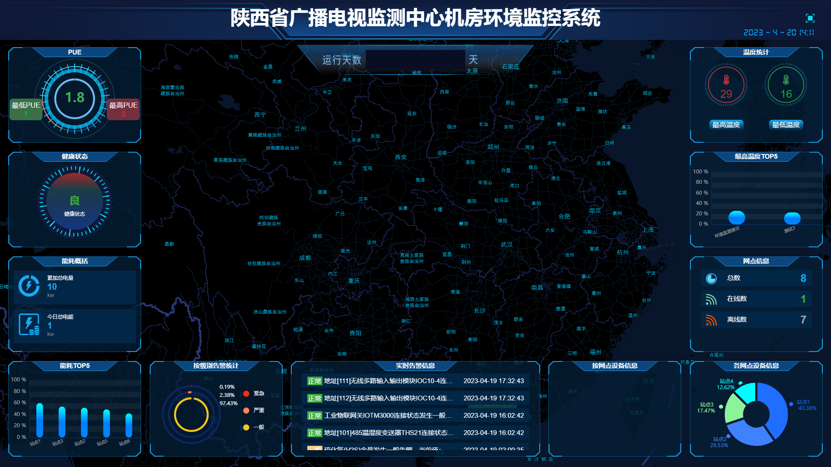
主要产品
物联网关BEC3000
定制型物联监控箱
SF6浓度探测
温湿度变送器
智能断路器
平台软件

Slide 11
BEC3000主要特点
1、安装方式方便内嵌到各种监控箱或控制柜
2、RK3588处理器，支持4-16G内存配置。
3、不低于32G程序存储空间
4、linux操作系统，支持工业场景的长时间稳定运行
5、强大的AI运算能力，具有6TOPS算力，可满足8路视频的常用算法分析处理
6、具有8路RS485通讯接口，基本实现单站房的智能设备全接入，全管理
7、具有16路模拟量和开关量输入接口，实现漏水，消防等接点信号的监测
8、具有8路继电器输出，可方便实现各种联动，如风机，灯光等，实现系统的边缘计算管理，不依赖于软件平台实现联动，大大增强系统可靠性
9、具有一个3.5英寸硬盘位，实现接入视频的存储管理
10、两个千兆网口，一路4G网络，联网方便快捷
物联网关BEC3000

Slide 12
我们的优势
上千物联网成功案例
多年行业经验
多位行业专家
多年物联网数据经验
强大的软件研发能力
强大的硬件研发能力
强大的交付化能力
强大的客制化能力

Slide 13
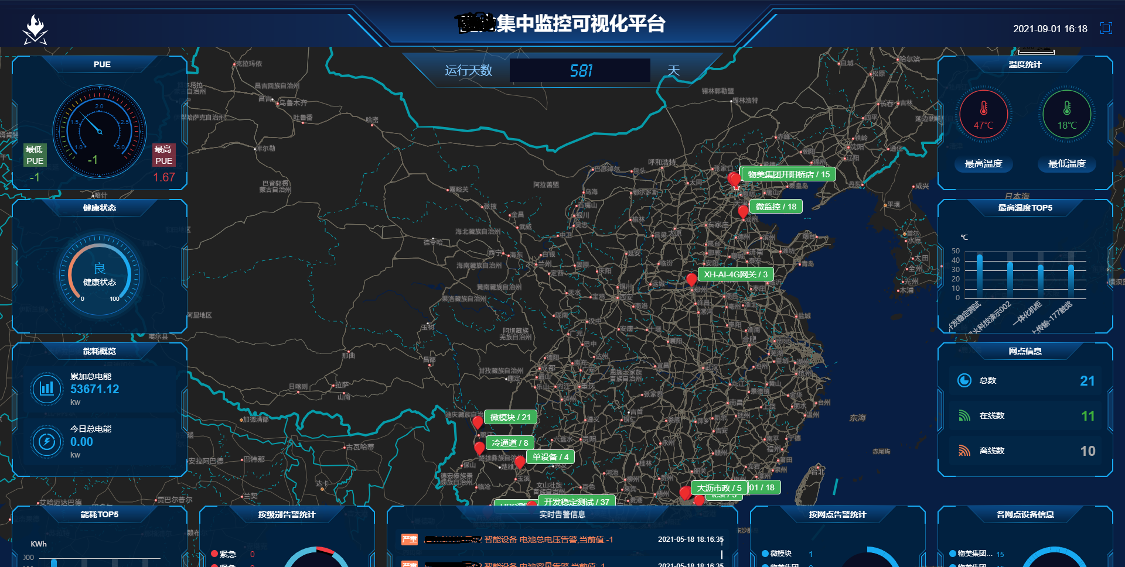

案例图片
根据客户需求定制

Slide 14
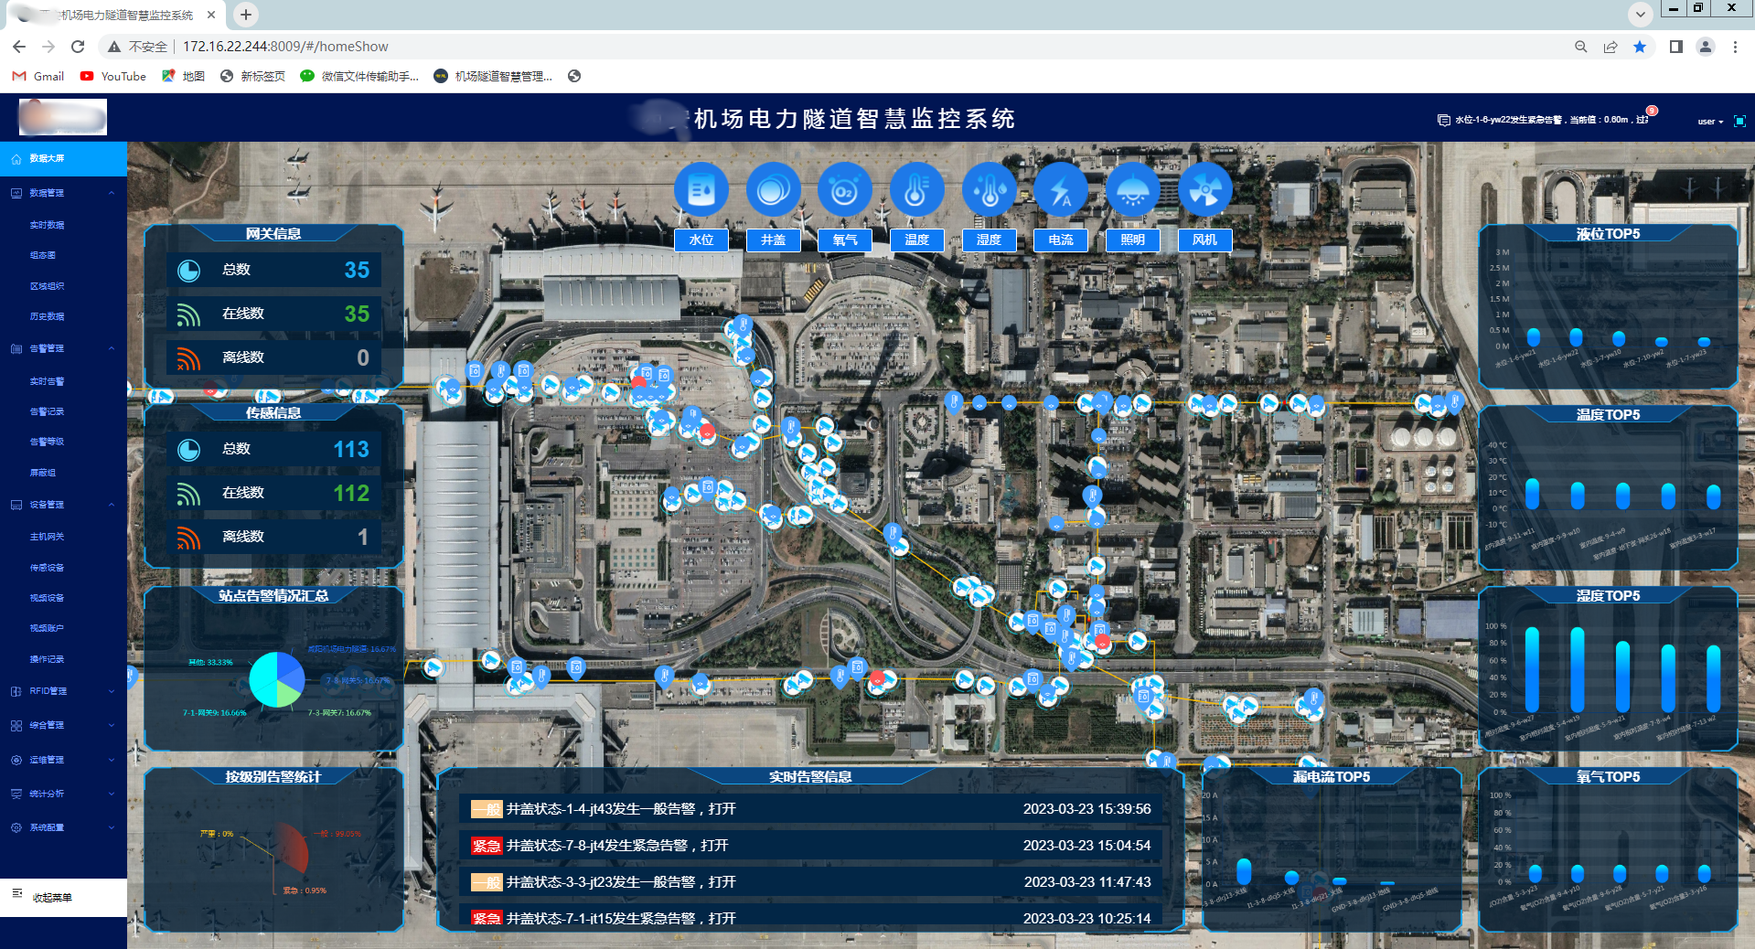
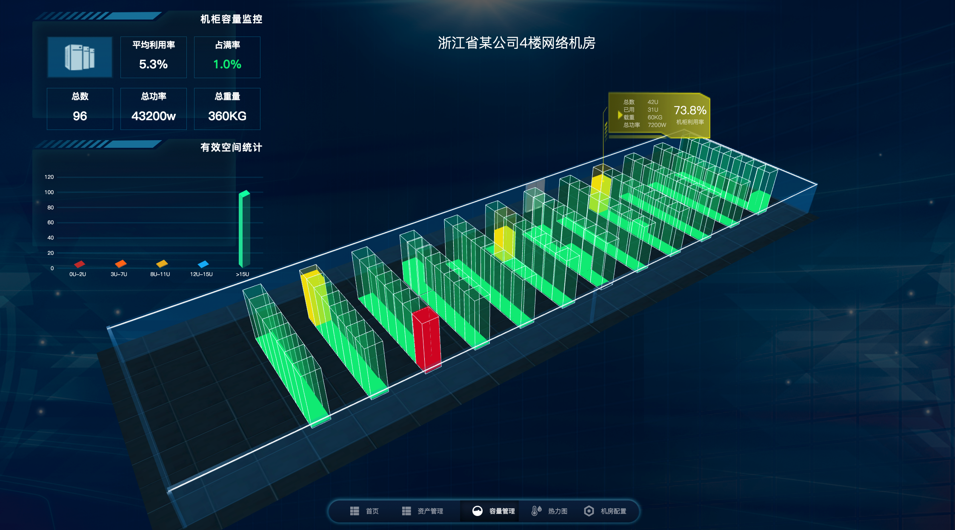
案例图片

Slide 15
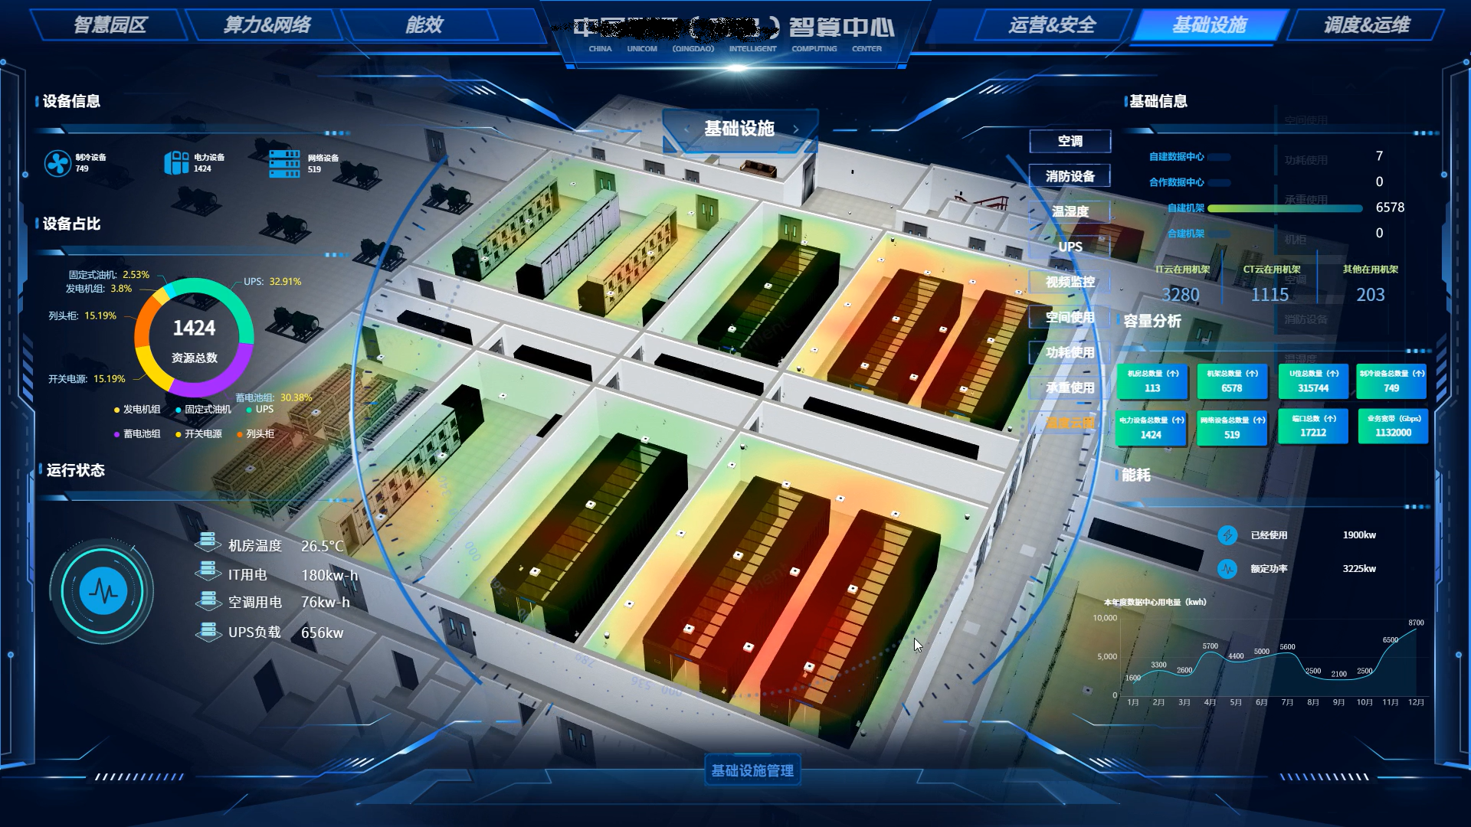
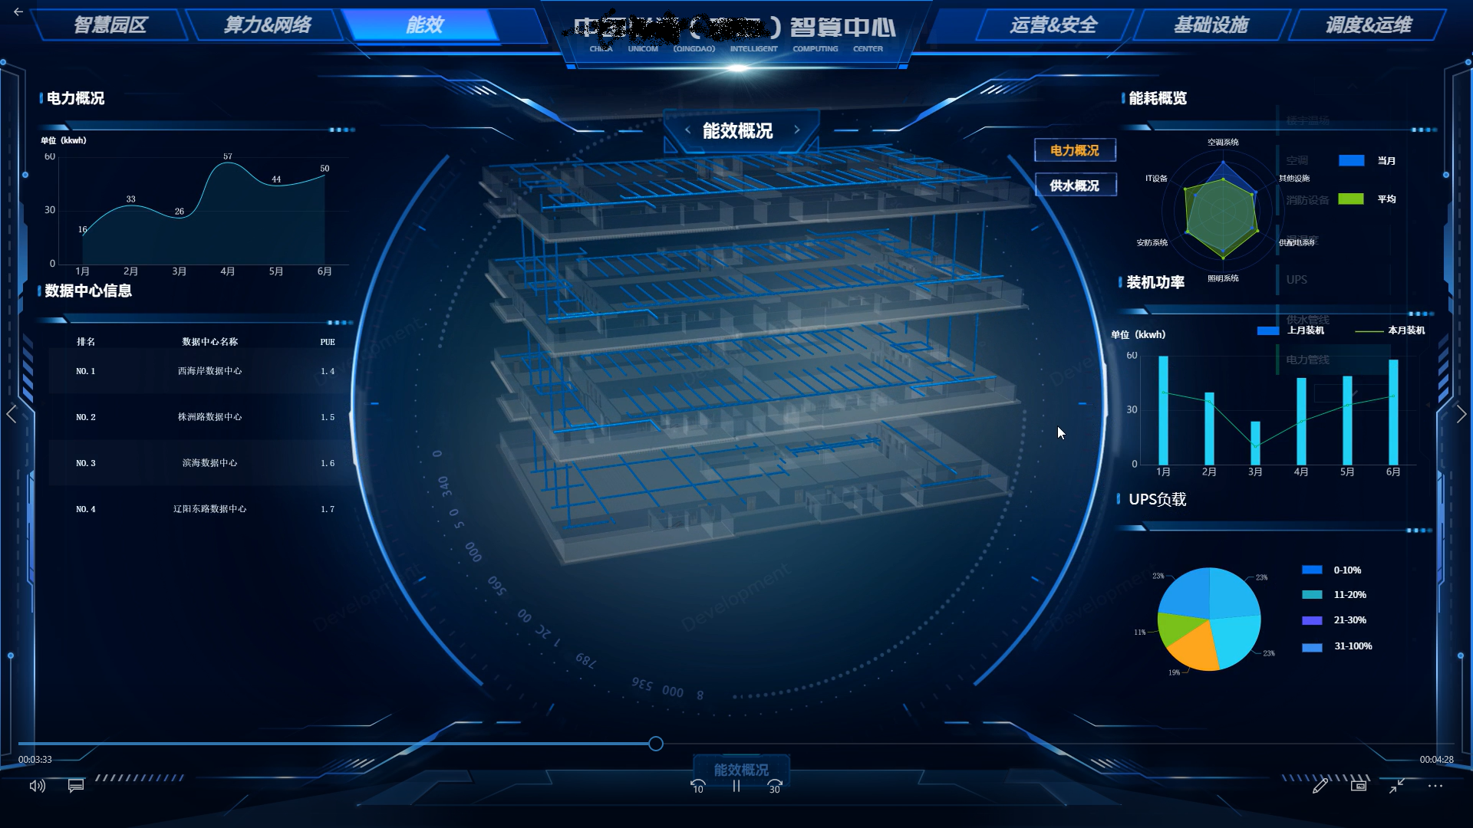
案例图片

Slide 16
感谢观看
THANKS

